Slide 1
WindowsUpdateと WSLの初期設定
コンピュータサイエンス学部
青木・佐々木研究室
北條海斗

Slide 2
本ドキュメントの対象者
対象者
CS学部「世界と戦うAI道場」の参加者
Windows10以降を搭載しているPCの保有者
WSL2をセットアップしていないユーザ
対象外
Macユーザ
Linuxユーザ
Windows8以前を実行しているユーザ
上記ユーザはコマンドを自分の環境用に読み替えて実装してください。

Slide 3
目次
Lyonの仕様
Windowsの更新
WSLのインストール
※本ドキュメントの画像・コマンドはソフトウェアの更新により
利用不能・変更となる場合があります。ご了承ください。

Slide 4
Windowsの更新
Keyword：Windows10,Windows11

Slide 5
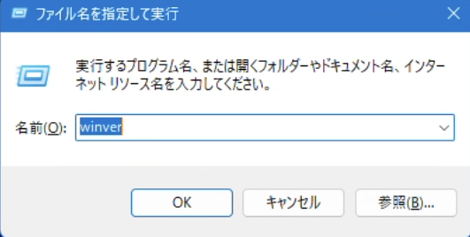
WindowsPCのバージョンを確認する．
Keyword：winver
キーボードのWindowsキー+Rを押す
ファイル名を検索して実行の部分に「winver」と入力
Enterキーを押下

Slide 6
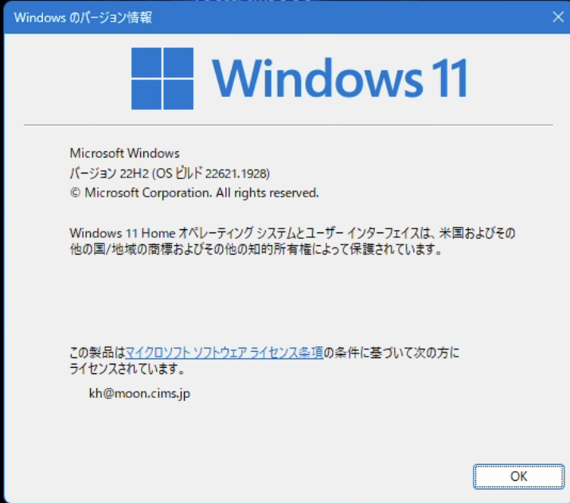
Windowsのバージョン情報を参照
Keyword：Windows 10 May 2020 Update
WindowsバージョンがWindows11もしくは
Windows10-バージョン2004以上であることを確認（P14へスキップ）

Slide 7
Windows10バージョン2004以前の場合
Windowsの更新作業を行います。
スライドP8以降を読んでください。

Slide 8
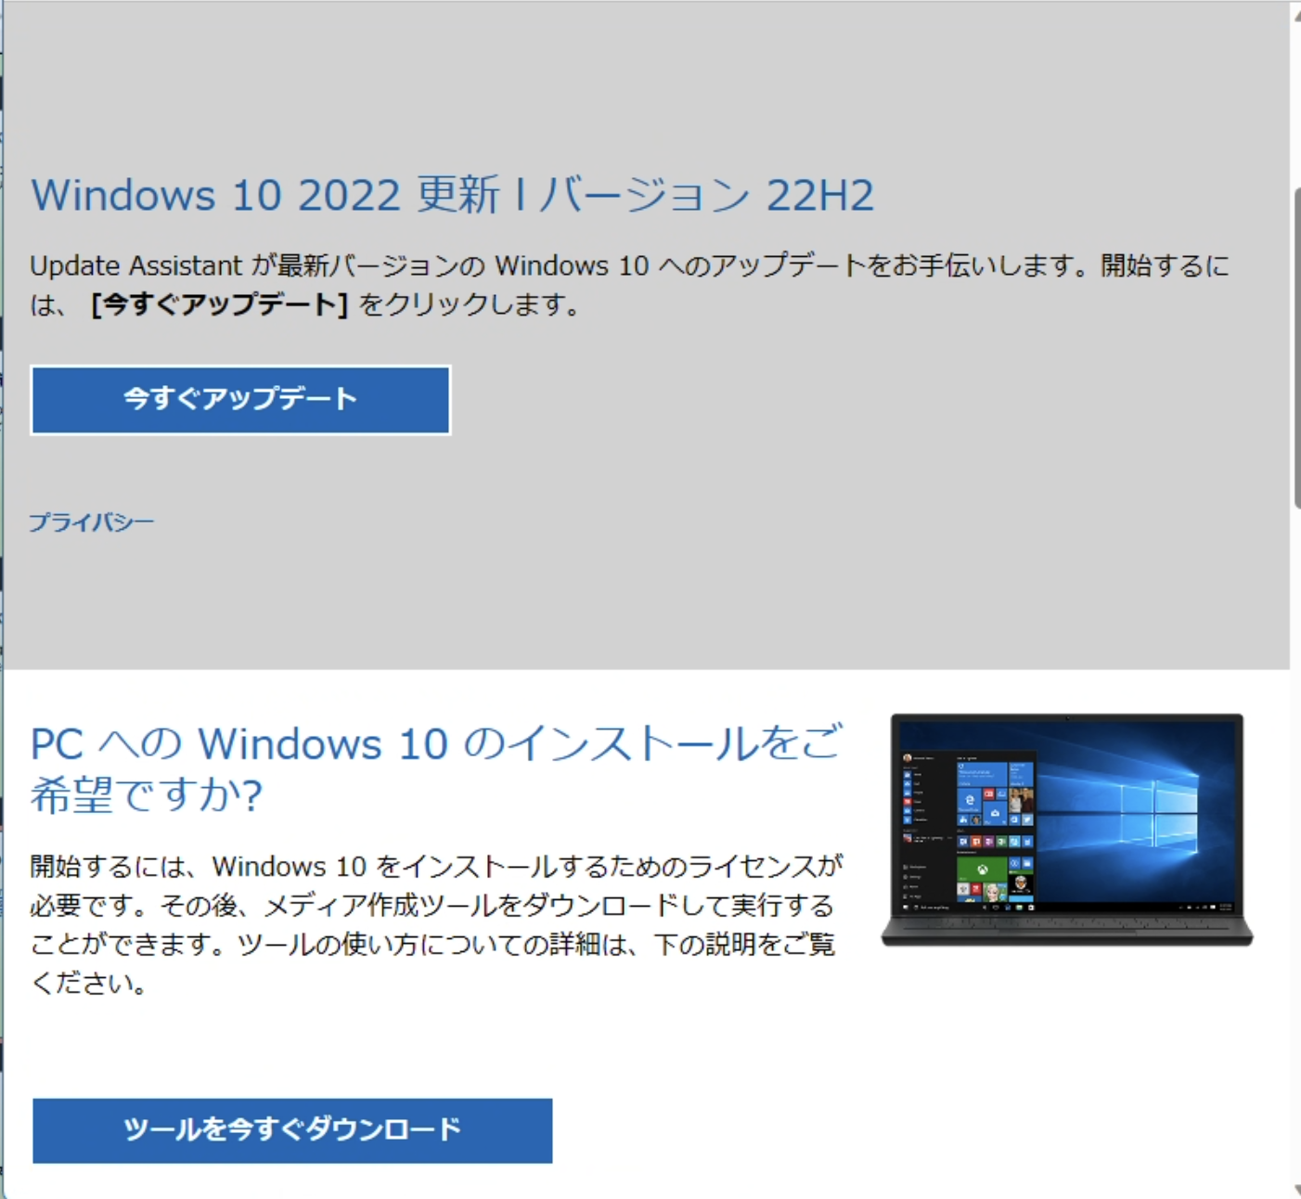
Windows10の更新
(https://www.microsoft.com/ja-jp/software-download/windows10)からWindows更新更新アシスタントをダウンロードする．→今すぐアップデートをクリックする．

Slide 9
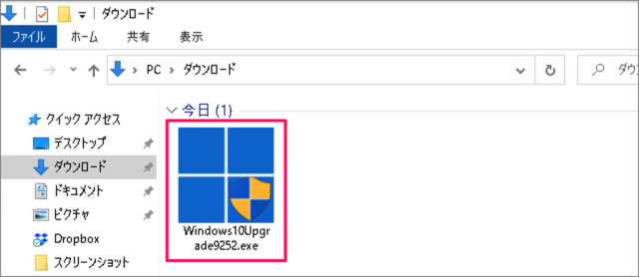
更新アシスタントの実行
Keyword：Windows10更新アシスタント
ダウンロードしたファイルをダブルクリックし実行する

Slide 10
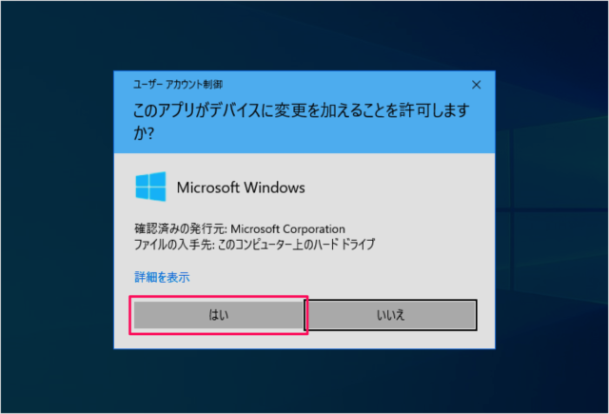
UACの許可
Keyword：Windowsユーザーアカウント制御
ユーザーアカウント制御で[はい] をクリック

Slide 11
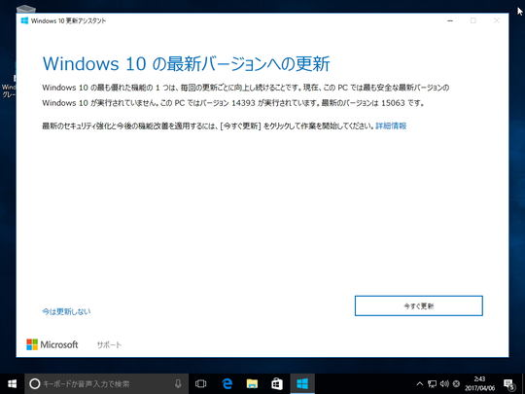
Windowsの更新
ダウンロードしたファイルを実行し，画面に従い更新

Slide 12
更新後，バージョンを再度確認する
Keyword：winver
キーボードのWindowsキー+Rを押す
ファイル名を検索して実行の部分に「winver」と入力
Enterキーを押下

Slide 13
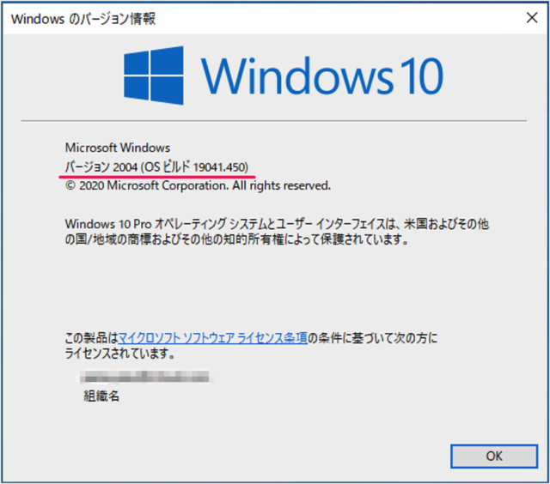
Windowsのバージョン情報を参照
Keyword：Windows 10 May 2020 Update
バージョンが２００４以降であればOK

Slide 14
WSLのインストール
Keyword：Windows Subsystem for Linux

Slide 15
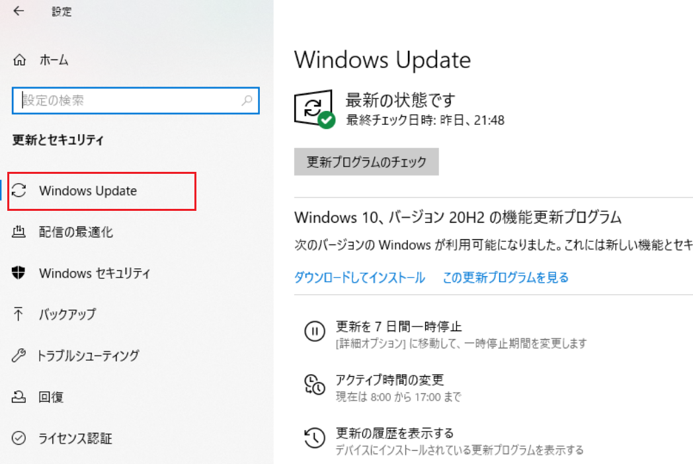
Windowsのバージョンが低い場合
Keyword：Feature Update
設定＞windowsUpdateから表示されているバージョンをダウンロードしてインストール

Slide 16
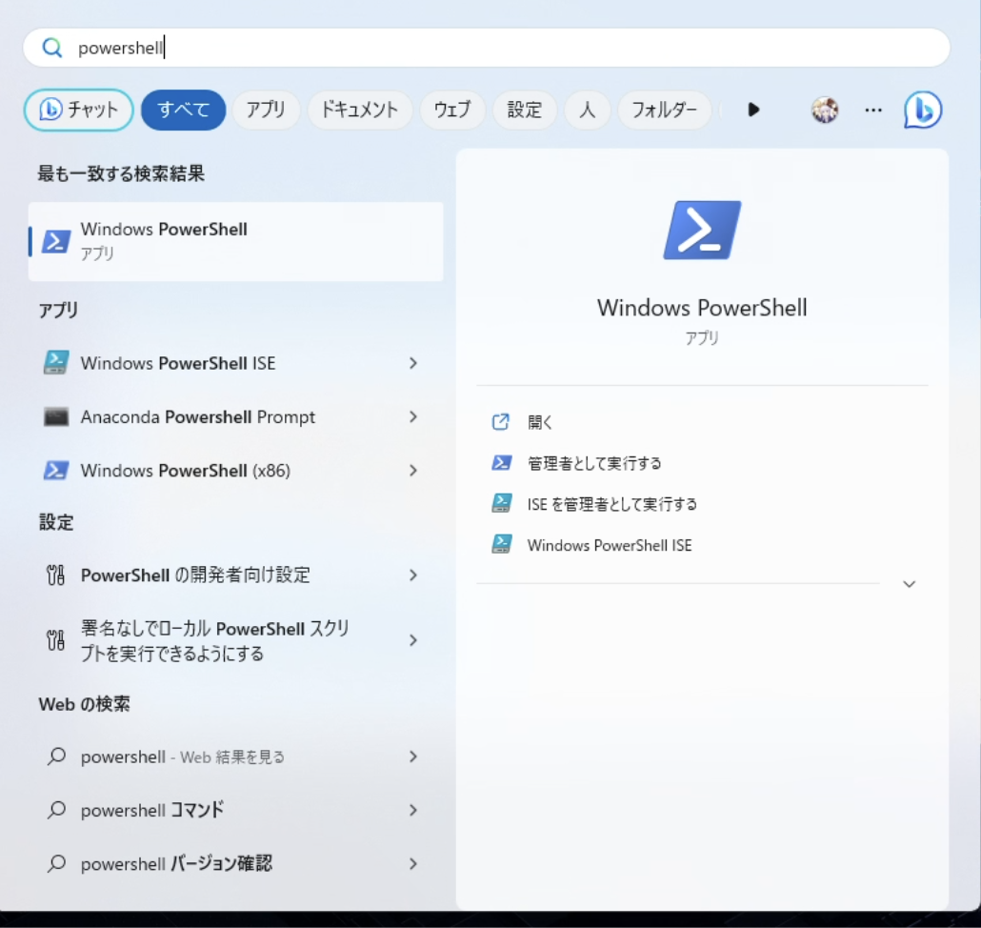
PowerShellを開く
Keyword：commandprompt,shell,zsh,bash,sh
キーボードのWindowsキーを押す
検索画面にpowershellと入力
一番上のやつを開く．

Slide 17
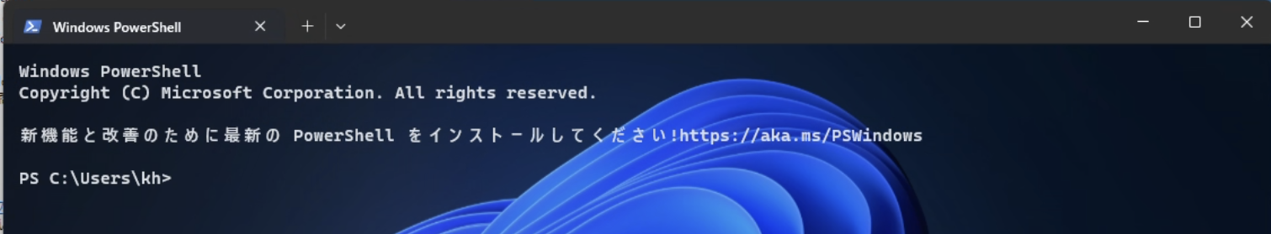
PowerShellを開く．
Keyword：zsh,bash,sh
WindowsPowerShellが起動するのを確認
以下のテキストが表示されることを確認

Slide 18
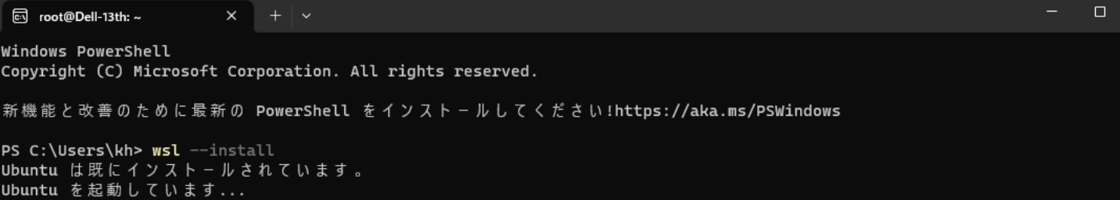
WSLをインストール
※すでにインストール済みの人はP20以降を参照する
コマンド「wsl --install」と入力
画面に従ってPCを再起動する．

Slide 19
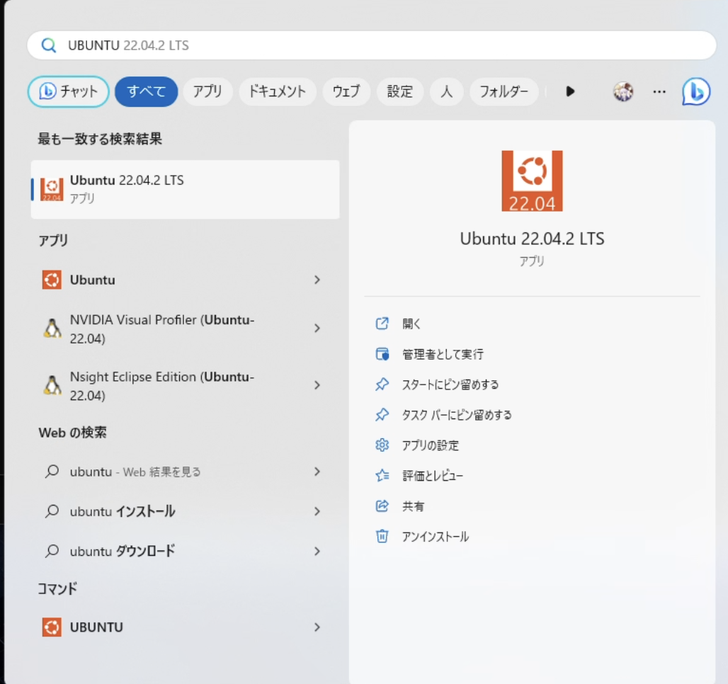
WSLの起動
インストールしたUbuntuを起動する

Slide 20
すでにWSLがインストール済みの場合
Keyword：WSL2,GUIアプリ

Slide 21
PowerShellを開く．
Keyword：zsh,bash,sh
WindowsPowerShellが起動するのを確認
以下のテキストが表示されることを確認

Slide 22
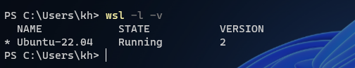
WSLのバージョンを確認する
PowerShellに「wsl –l –v」と入力し実行（Enter）
バージョンの欄に注目する
バージョンが2未満であればバージョンの更新を行う
その際、変更したいディストリビューションのNameを覚えておく（緑枠）

Slide 23
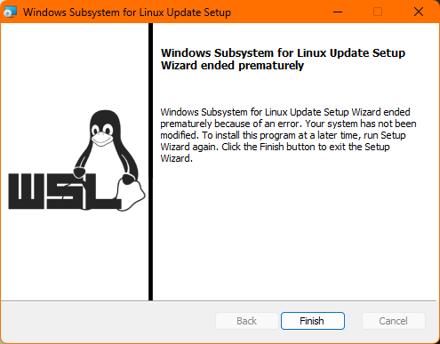
カーネルの更新
WSLのカーネル更新プログラム(https://wslstorestorage.blob.core.windows.net/wslblob/wsl_update_x64.msi)をダウンロードする
セットアップウィザードに従ってインストール(Nextを押してくだけ)

Slide 24
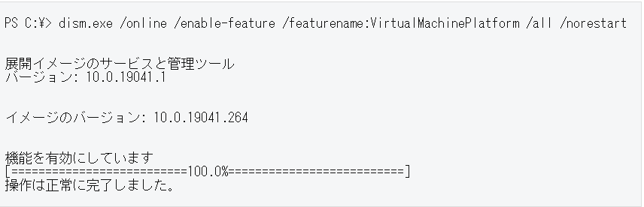
Windowsの設定変更
PowerShellに戻り、以下のコマンドを入力→実行
「dism.exe /online /enable-feature /featurename:VirtualMachinePlatform /all /norestart」

Slide 25
仮想マシン機能が有効できなかった場合
WSLの更新はせずに，インストールされているものを利用してください

Slide 26
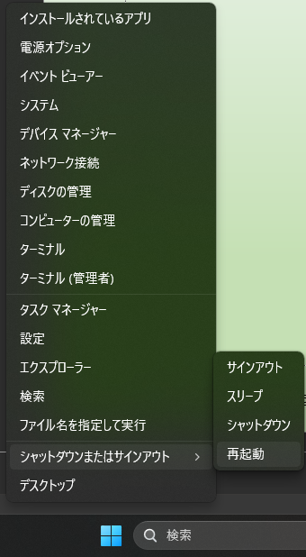
マシンを再起動する
手段は問わない。
普段の方法で再起動

Slide 27
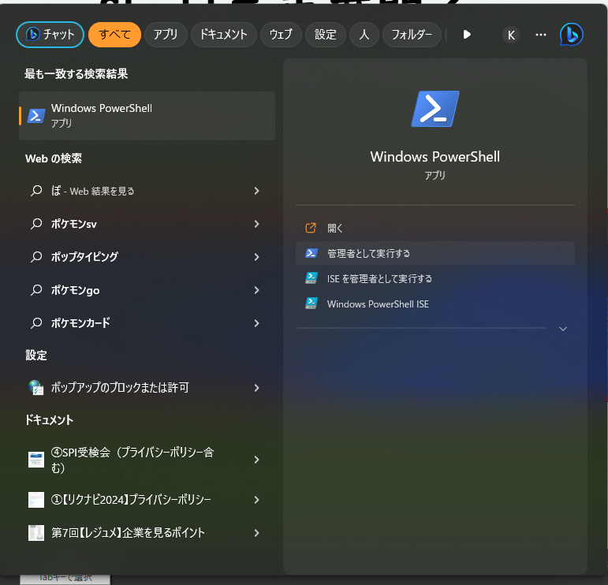
PowerShellを管理者権限で開く．
Keyword：zsh,bash,sh
管理者として実行をするをクリックする。

Slide 28
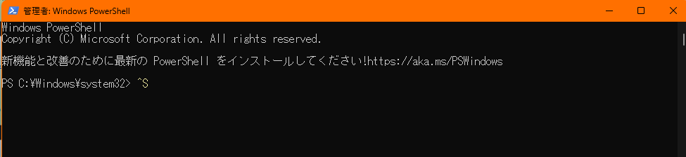
PowerShellを開く．
Keyword：zsh,bash,sh
WindowsPowerShellが起動するのを確認
上記の画面が表示されることを確認。

Slide 29
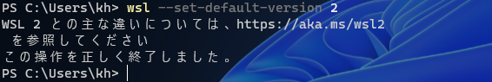
WSLのデフォルトバージョンを変更
PowerShellに「wsl --set-default-version 2」と入力
この操作を正しく終了しましたと表示されればOK

Slide 30
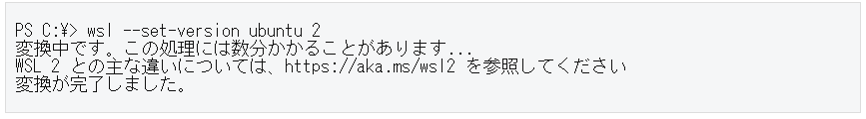
WSLの更新
P14で読みだしたディストリビューションの名前を利用
PowerShellに
wsl --set-version ディストリビューション名 2を入力
今回の場合、「wsl --set-version ubuntu22.04 2」となる
※ディストリビューション名は、利用者によって異なるのでP14をよく確認する。
変換が完了しましたと表示されればOK

Slide 31
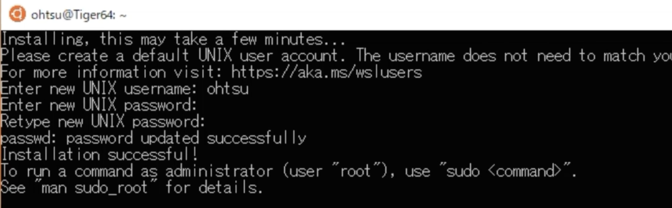
Ubuntuを起動
Keyword：Linux,ディストリビューション
初期セットアップが終わるのを待つ
画面に従いユーザー名とパスワードを決める
（自分の好きなやつでいいが必ず覚えるかメモる．）

Slide 32
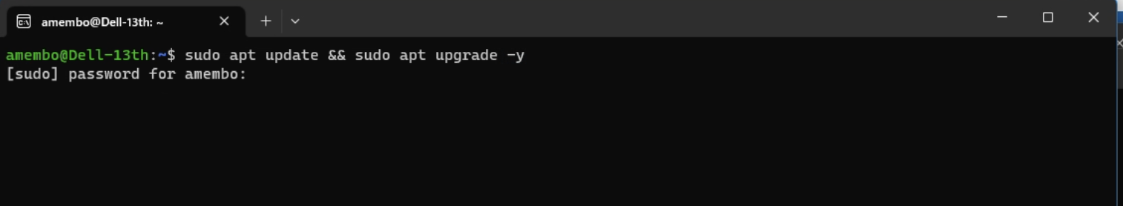
Ubuntuのライブラリを更新
Keyword：パッケージマネージャー,apt
先程起動したUbuntuに以下のコマンドを入力
「sudo apt update && sudo apt upgrade -y」
パスワードを聞かれるので先程決めたパスワードを入力

Slide 33
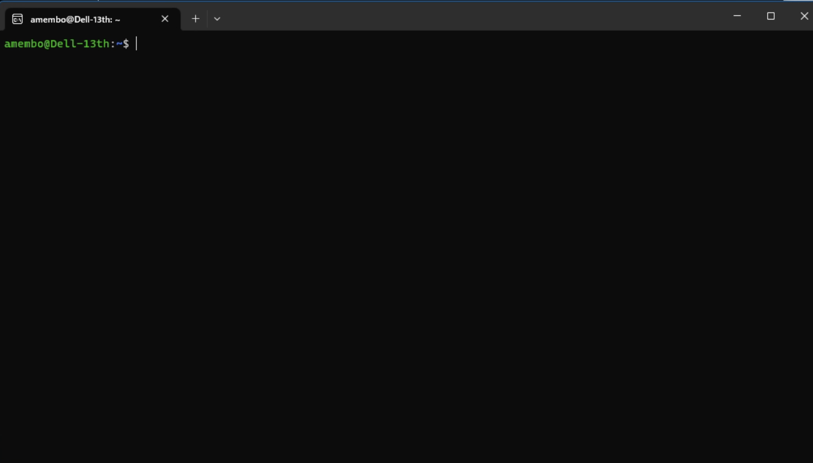
Ubuntuのセットアップ完了
ディスプレイにシェルの「＄」マークが出てれば完了

Slide 34
お疲れさまでした ８月１０日に会えることを 楽しみにしています

